Slide 1
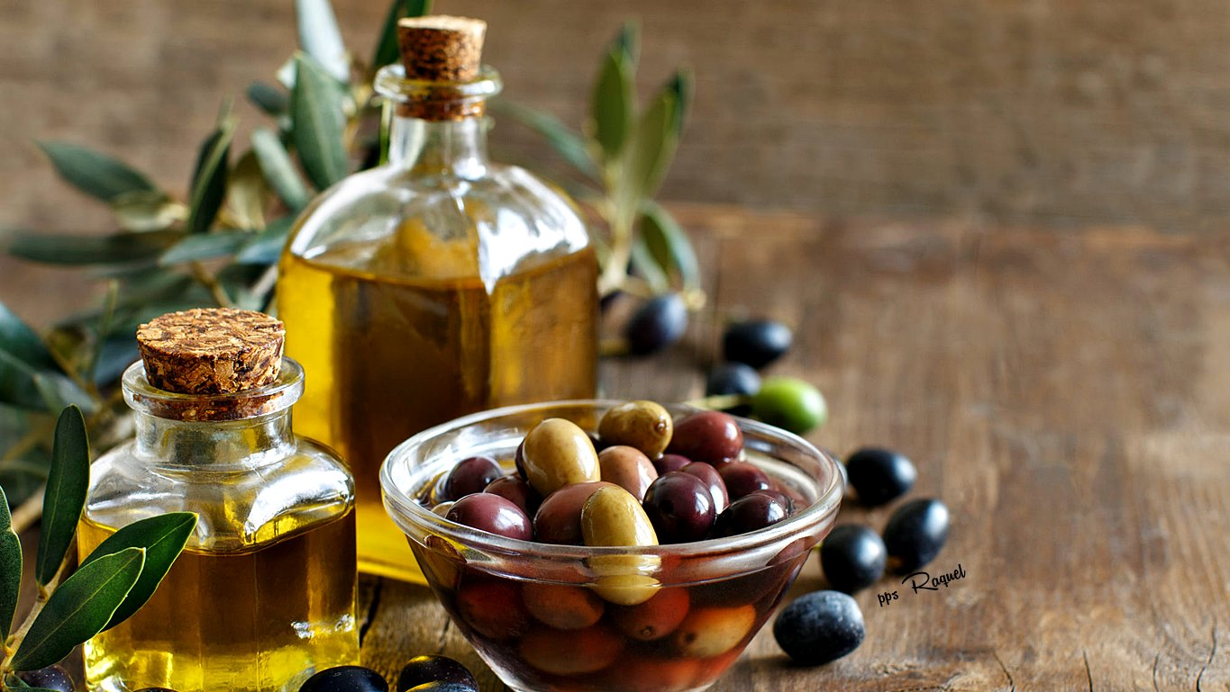








Slide 2

La aceituna es un fruto que crece en árboles. Cuando está totalmente madura, toma un color negro; no obstante, no todas las aceitunas maduras son naturalmente negras. Los métodos de procesamiento como la fermentación, o la exposición al aire pueden causar que tomen un color más oscuro. Las aceitunas varían en color, origen, tamaño, forma y sabor. Según el sitio web de California Rare Fruit Growers (Cultivadores de frutas exóticas de California) no pueden comerse directamente de la planta; requieren un proceso especial para reducir su sabor altamente amargo. Las aceitunas ofrecen una gran variedad de beneficios para la salud.

Slide 3
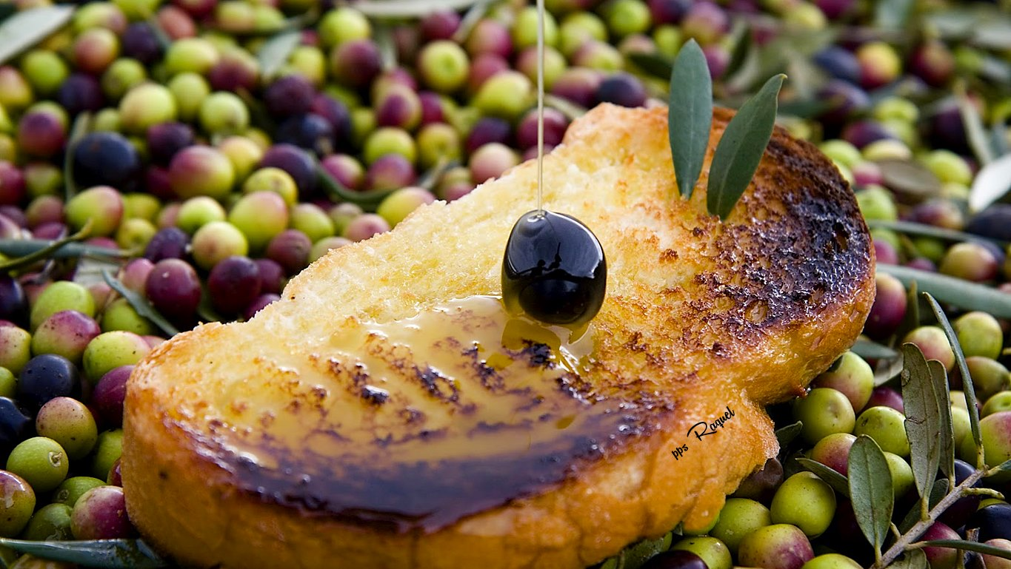


Slide 4
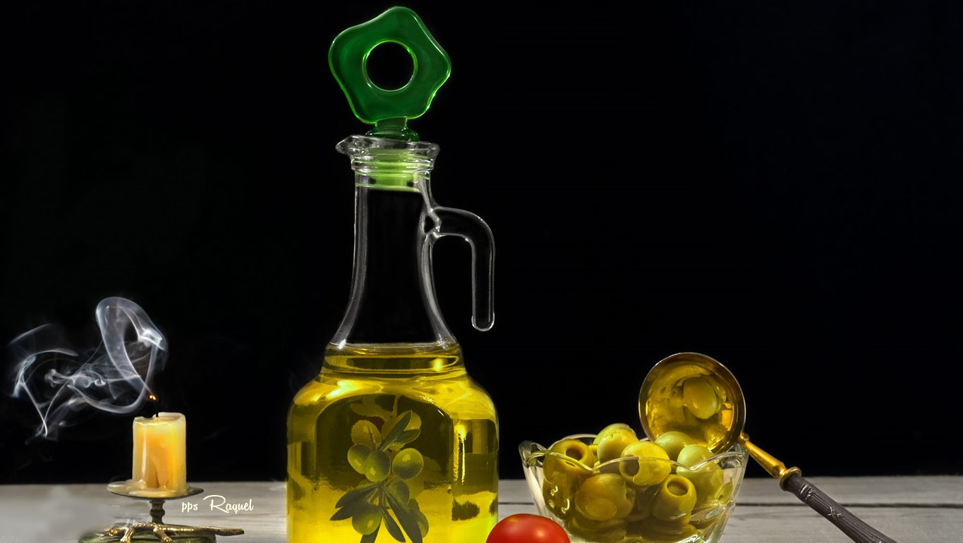

Slide 5
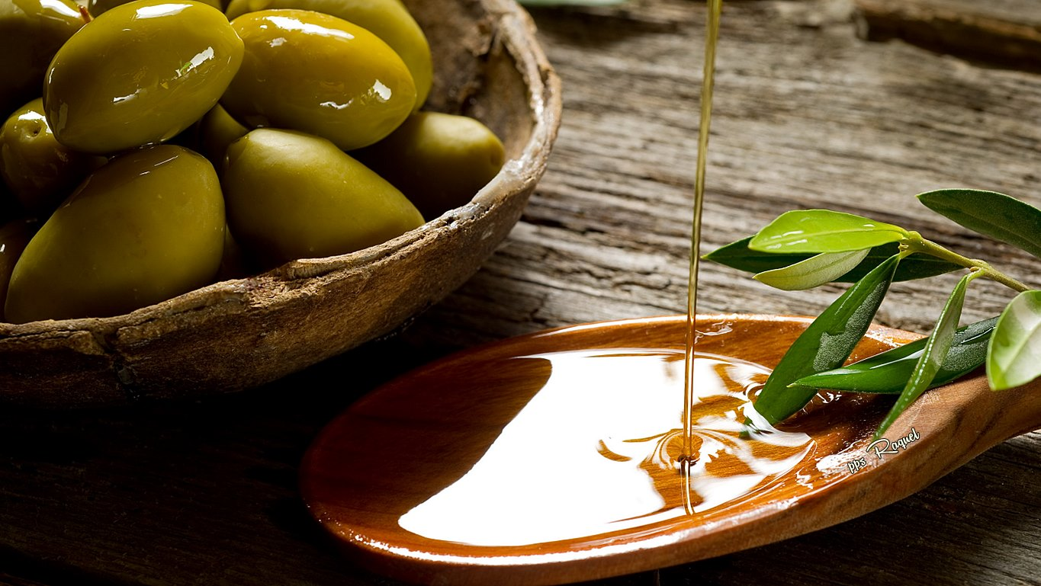



Slide 6

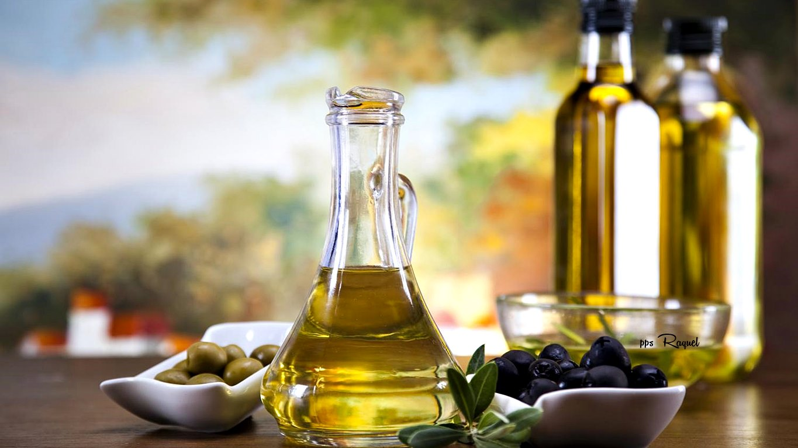

Slide 7
Las aceitunas crecen en un árbol conocido como Olea europaea. El nombre de este árbol describe la composición de su fruto y su origen. "Olea" es una palabra latina que significa "aceite", y refleja el muy alto contenido graso de las aceitunas. Como el anacardo, el 75 por ciento de las grasas de la aceituna provienen del ácido oleico, una grasa monoinsaturada que proporciona beneficios para la salud, como propiedades anti inflamatorias y para disminuir el colesterol. "Europaea" se refiere al origen de las aceitunas, la región mediterránea de Europa.

Slide 8


Slide 9
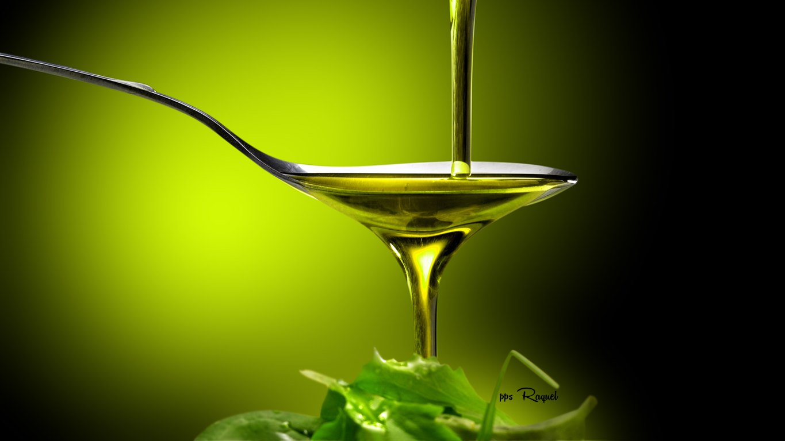

Slide 10
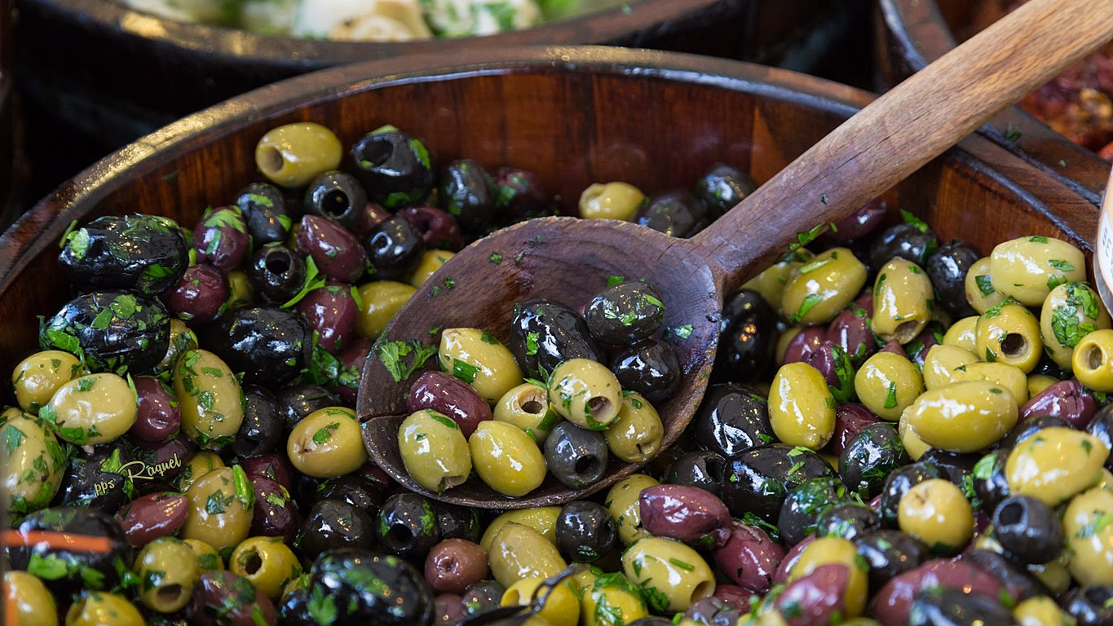

Slide 11
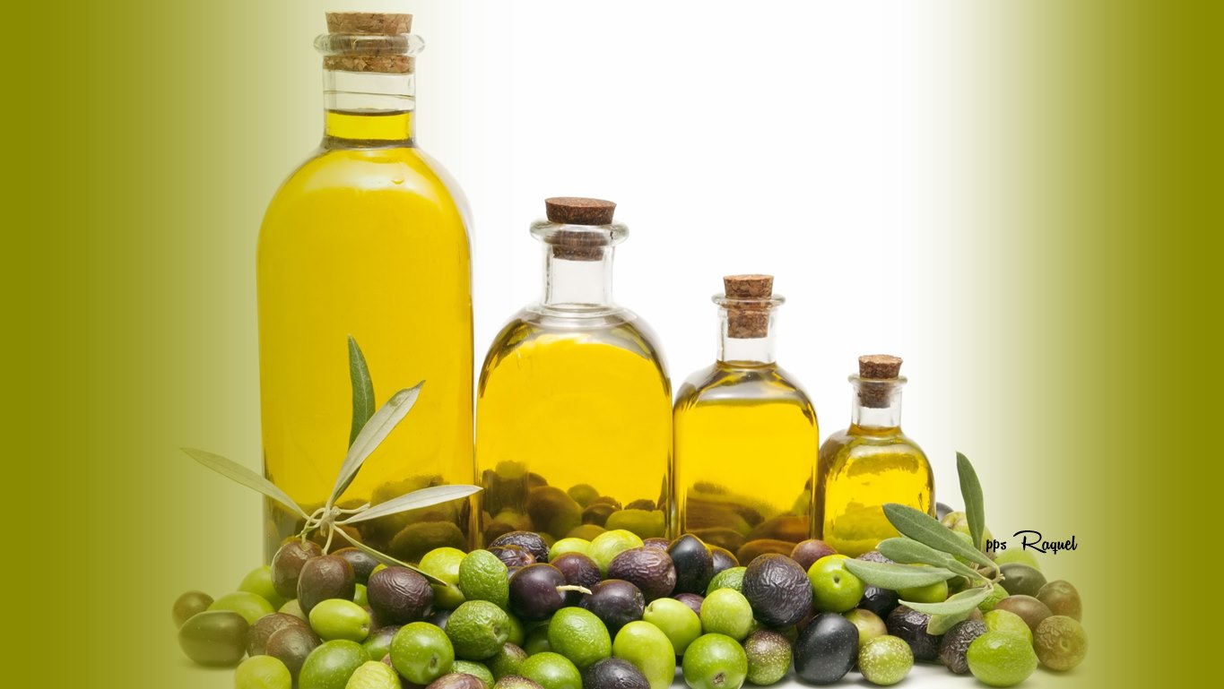

Slide 12
Importante fuente de vitamina E
La vitamina E es un nutriente antioxidante que refuerza el funcionamiento del sistema inmune y protege las células del cuerpo, en particular las del cerebro, los pulmones y los glóbulos rojos, de posibles daños. Según los resultados de la National Health and Nutrition Examination Survey (Encuesta Nacional de Salud y Control Nutricional) de Estados Unidos, publicada en el Journal of Nutrition (Revista sobre nutrición) en el año 2006, la vitamina E, junto con el hierro y el potasio, es un nutriente normalmente deficiente en las dietas de la mayoría de los estadounidenses. Una taza de aceitunas negras contiene más del 20 por ciento de la dosis diaria recomendada (DV por sus siglas en inglés) de vitamina E y, según el National Institutes of Health (Instituto Nacional de Salud), consumir este nutriente de las comidas con alto contenido de grasas insaturadas como aceites, nueces, aceitunas y semillas, aumenta la absorción.

Slide 13


Slide 14
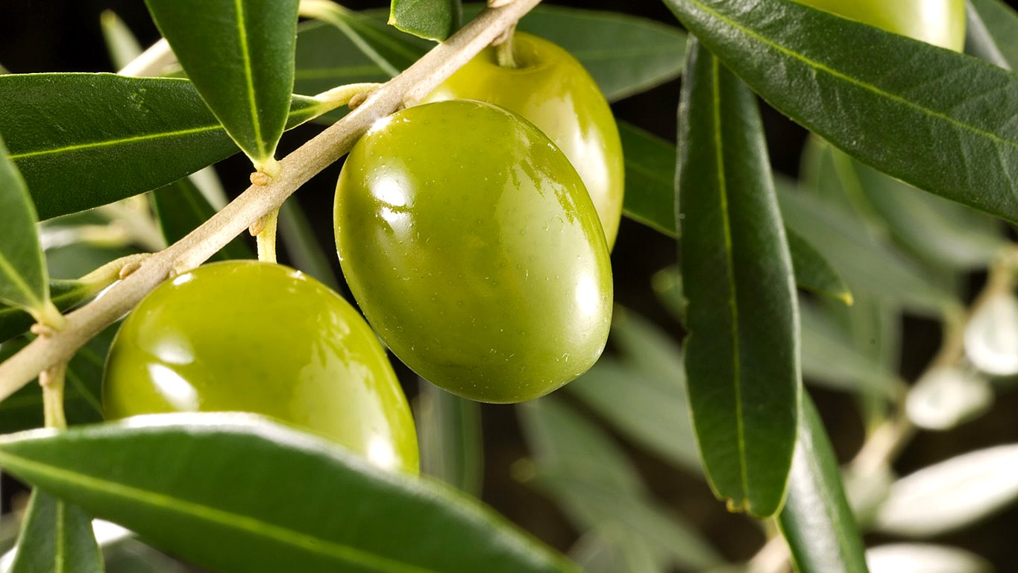

Slide 15
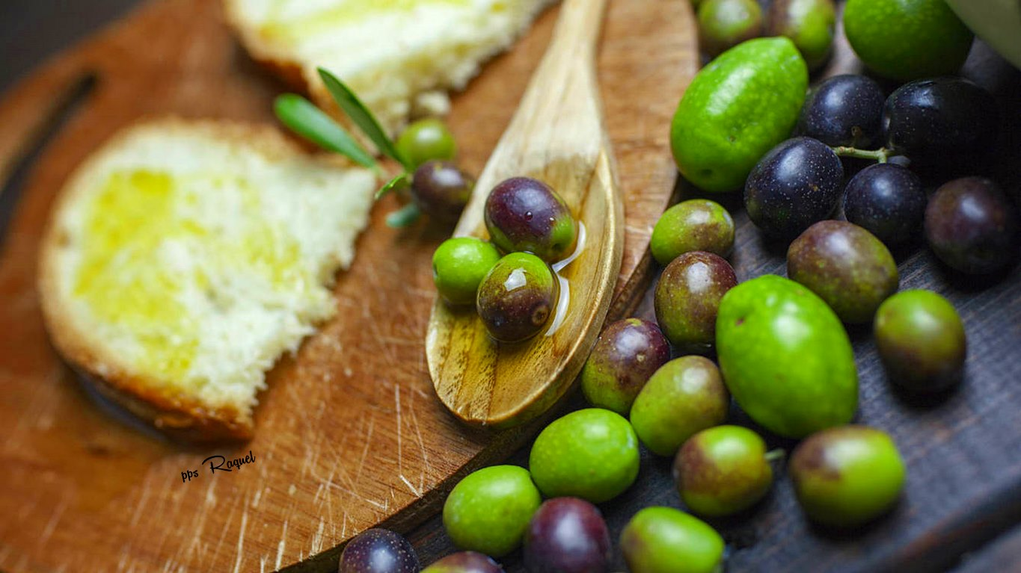

Slide 16
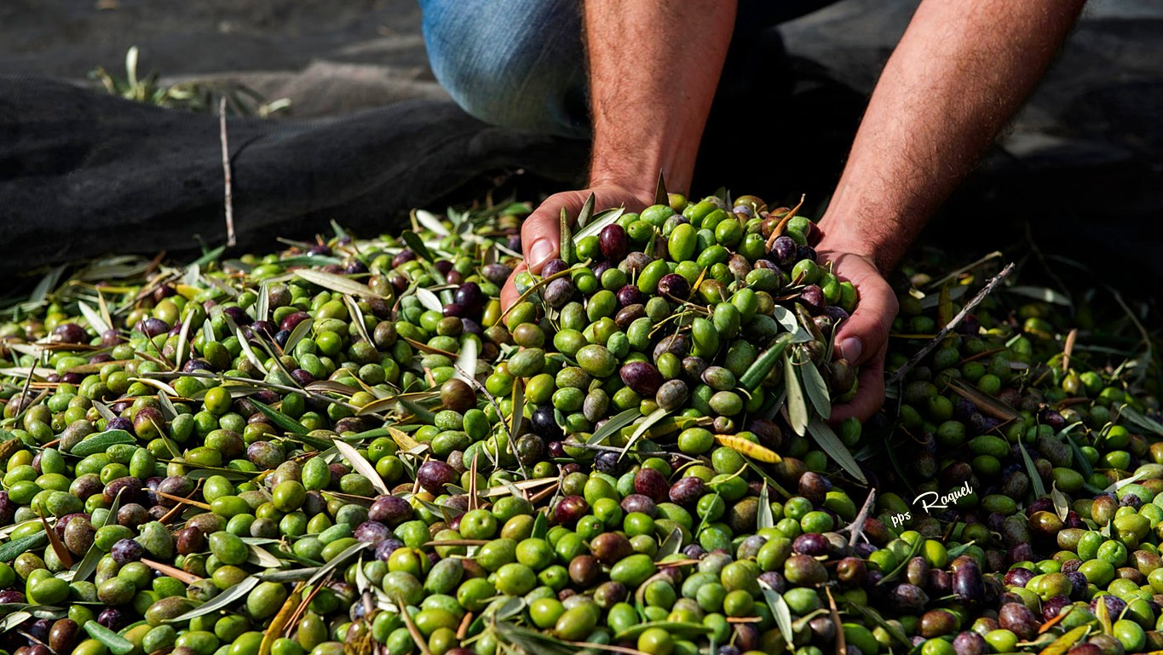

Slide 17
Grasas saludables para el corazón
La mayoría de las grasas de las aceitunas negras son monoinsaturadas, saludables para el corazón. De hecho, de un total de 14,4 g de grasa en una taza, 10,5 g son grasas monoinsaturadas, como la que encontramos en los aguacates y las nueces de macadamia. Las aceitunas son una de las mejores fuentes de grasas monoinsaturadas. Según las pautas dietarias para los estadounidenses de la U.S. Department of Agriculture Dietary (Departamento de Agricultura de Estados Unidos) para una salud óptima, la grasa que consumes debe provenir de alimentos ricos en grasas mono y poliinsaturadas, ya que éstas bajan los niveles de LDL o colesterol "malo", y aumentan los niveles de HDL o colesterol "bueno".

Slide 18


Slide 19


Slide 20
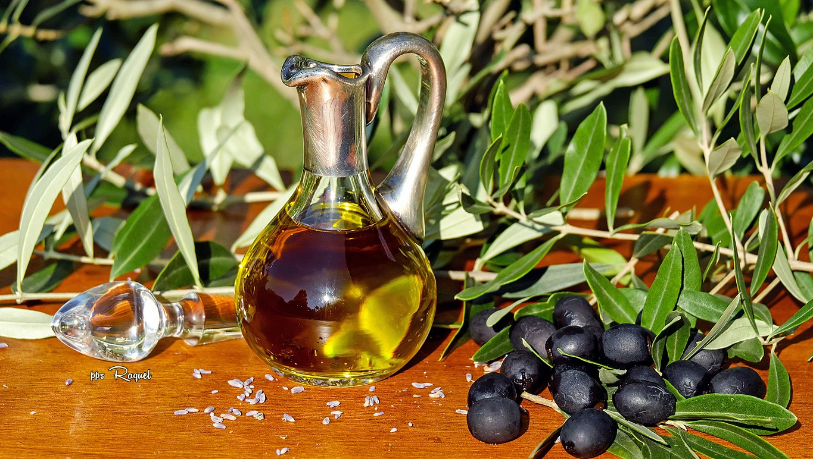

Slide 21


Slide 22
Antiinflamatorio
Aunque las aceitunas negras ofrecen una variedad de beneficios para la salud, deben ser consumidas en el contexto de una dieta integral, rica en nutrientes, fibras y con control de grasas. Algunas de las grasas saturadas y trans en tu dieta deben ser reemplazadas por comidas ricas en grasas mono y poliinsaturadas, y no agregadas a ellas. Además, las aceitunas negras envasadas sin hueso tiene alto contenido de sodio. Seis aceitunas envasadas enteras sin hueso, proporcionan 270 mg de sodio, aproximadamente el 12 por ciento del límite diario recomendado. Para una dieta saludable para el corazón, es importante controlar el consumo de sodio, incluso si proviene de alimentos saludables.

Slide 23
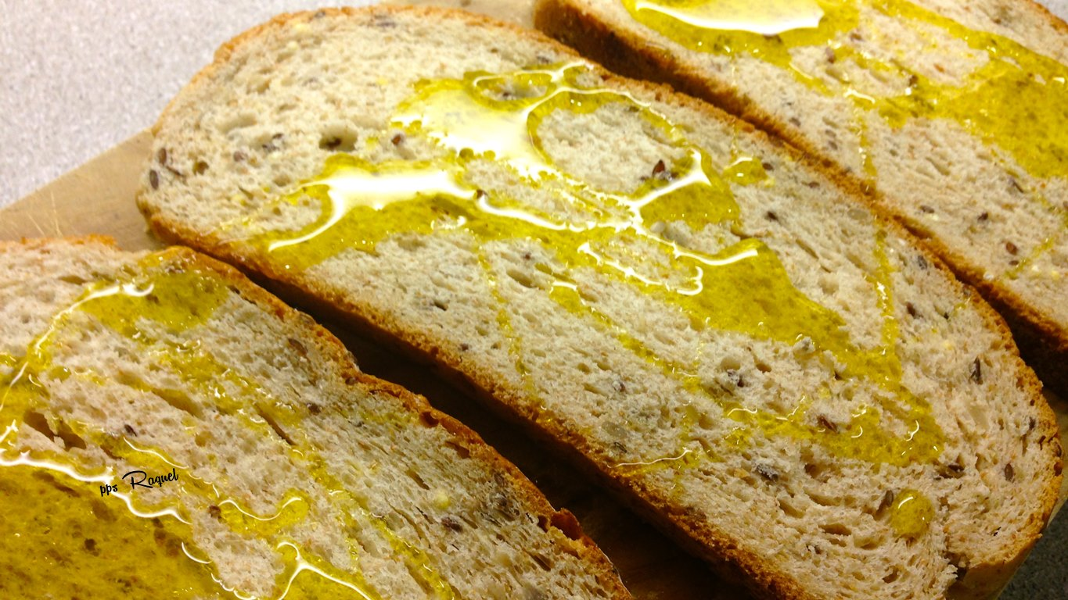

Slide 24


Slide 25


Slide 26


Slide 27


Slide 28
Consideraciones
Aunque las aceitunas negras proveen una variedad de beneficios para la salud, deben ser consumidas en el contexto de una dieta integral, rica en nutrientes, fibras y con control de grasas. Algunas de las grasas saturadas y trans en tu dieta deben ser reemplazadas por comidas ricas en grasas mono y polinsaturadas, y no agregadas a ellas. Además, las aceitunas negras envasadas sin hueso tiene alto contenido de sodio. Seis aceitunas envasadas enteras sin hueso, proporcionan 270 mg de sodio, aproximadamente el 12 por ciento del límite diario recomendado. Para una dieta saludable para el corazón, es importante controlar el consumo de sodio, incluso si proviene de alimentos saludables.
Texto : Michele Turcotte

Slide 29
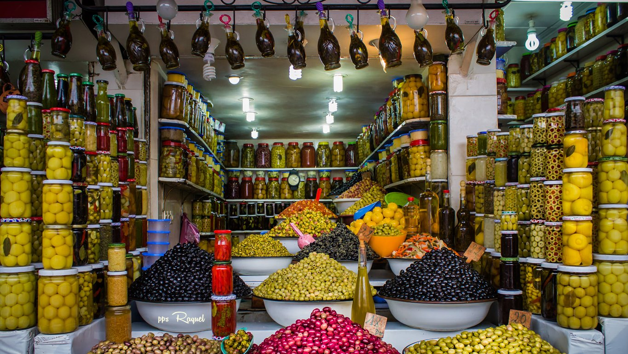

Slide 30
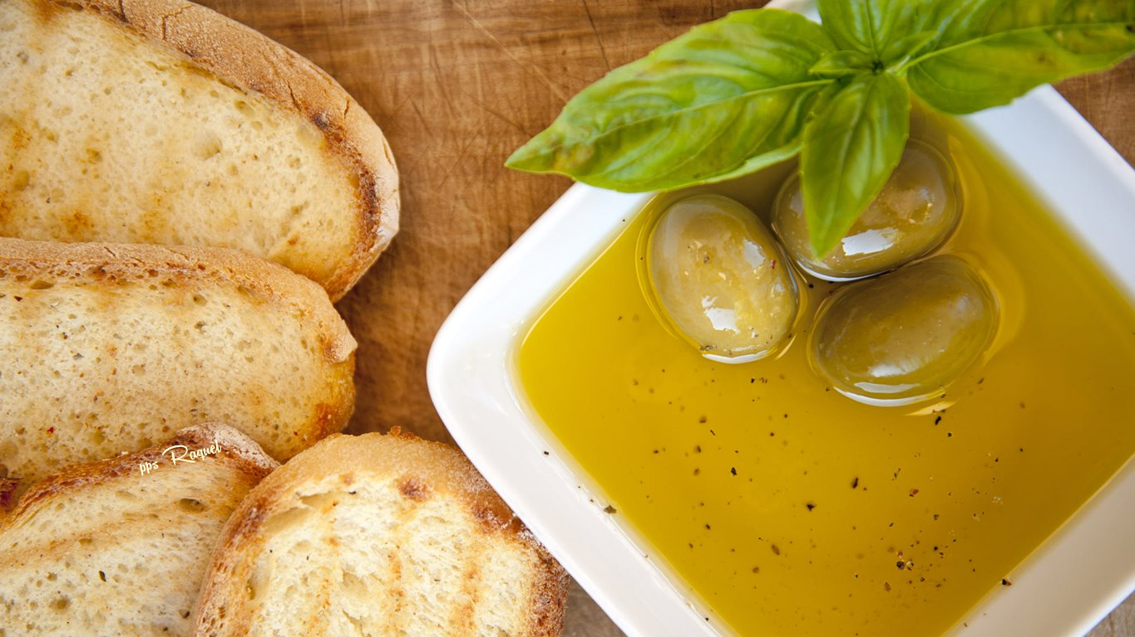

Slide 31


Slide 32


Slide 33


Slide 34
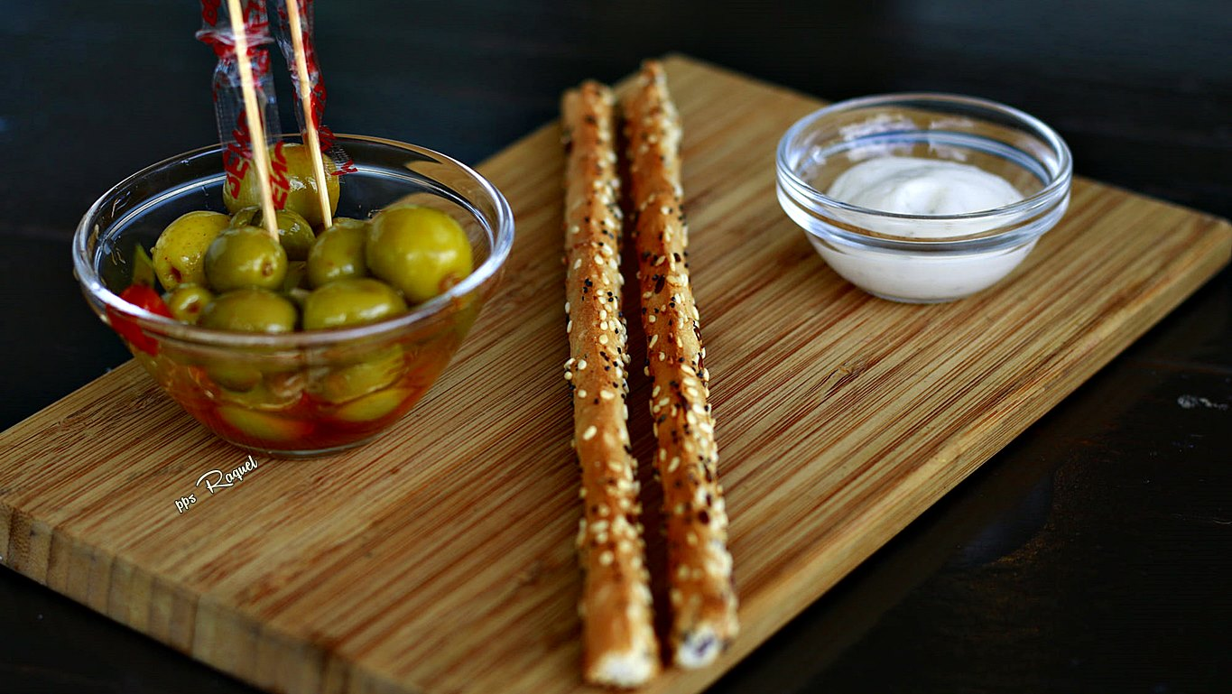

Slide 35


Slide 36


Slide 37


Slide 38
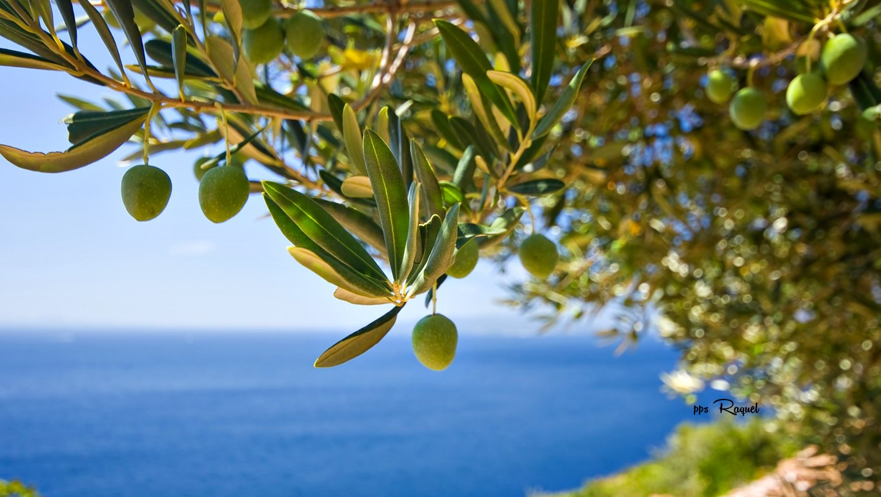

Slide 39
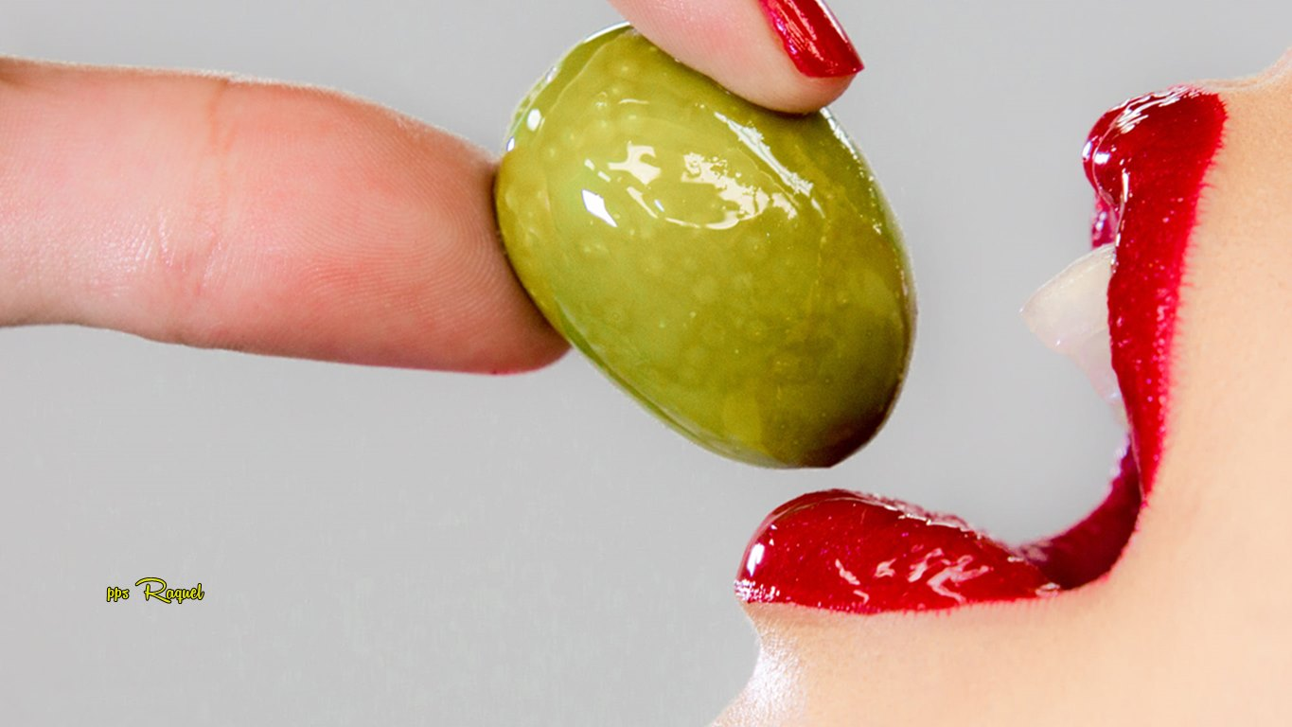


Slide 40









¿Te ha gustado?
Puedes ver más entrando
Aquí
Además puedes recibir powerpoints en tu correo electrónico suscribiéndote aquí:
Esta presentación powerpoint ha sido creada y compartida única y exclusivamente para mispps.com

